Slide 1


CHÀO MỪNG QUÝ THẦY CÔ GIÁO CÙNG CÁC EM HỌC SINH
LỚP 7A…….
Giáo viên: ……………

Slide 2
KHỞI ĐỘNG

Slide 3




Trên bàn giáo viên, có ba quyển sách.
Em hãy đặt hai câu, trong đó có sử dụng trạng ngữ chỉ thời gian và không gian.

Slide 4
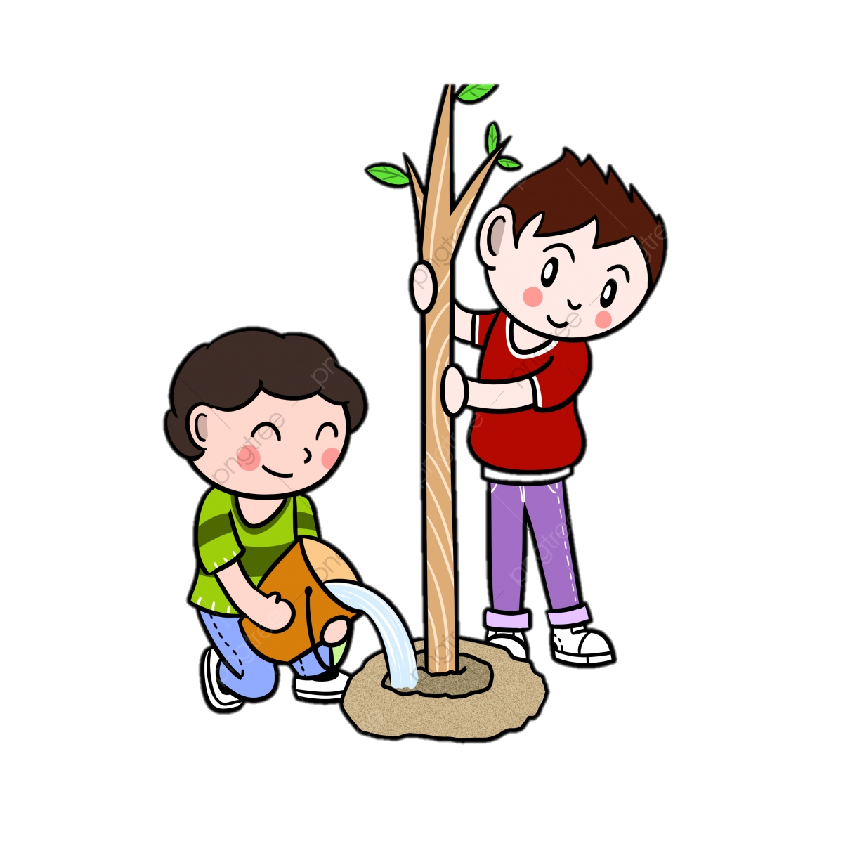
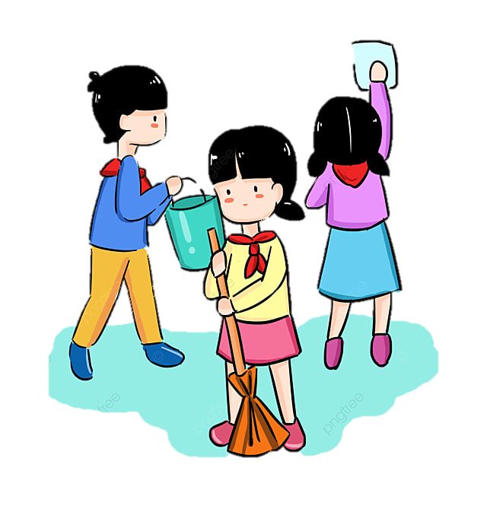
Ngày mai, khối lớp 7 sẽ đi lao động.
Em hãy đặt hai câu, trong đó có sử dụng trạng ngữ chỉ thời gian và không gian.

Slide 5
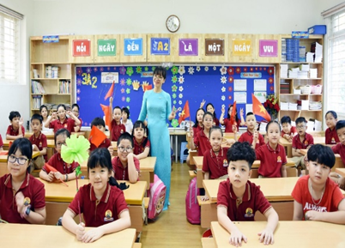
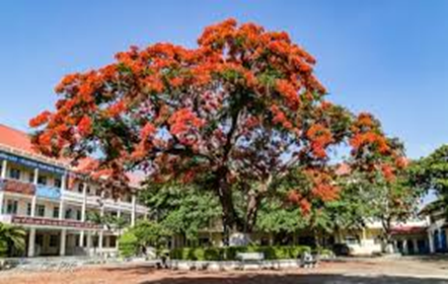
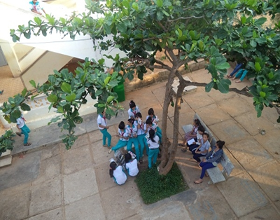
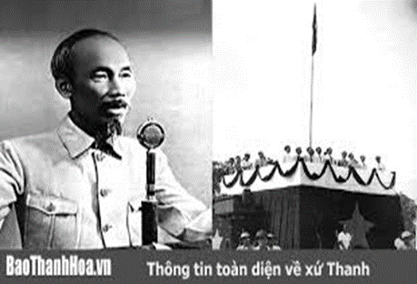
Em hãy quan sát những bức tranh sau và đặt câu có trạng ngữ là một cụm từ để miêu bức anh ấy?

Slide 6
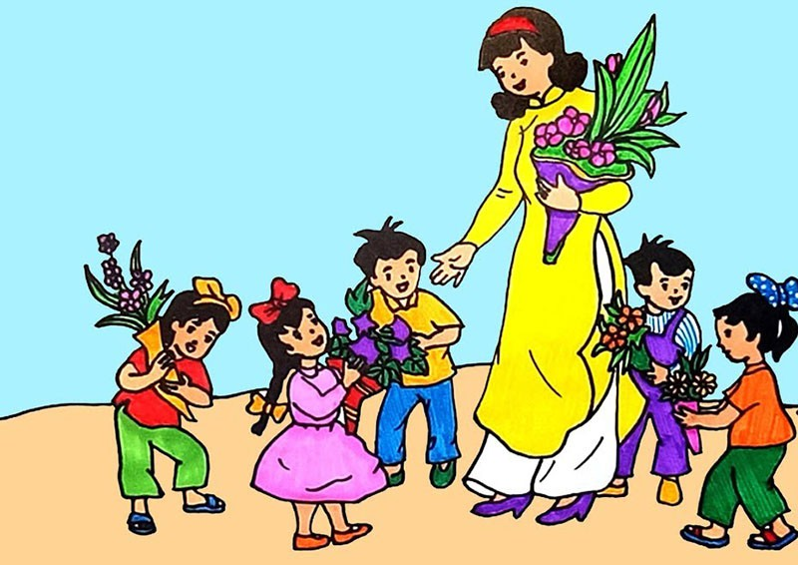
Nhân ngày quốc tế phụ nữ, cả lớp đã tặng cô một bó hoa.

Slide 7
Dưới cái nắng chói chang của mùa hè, cây phượng vĩ càng thêm rực rỡ

Slide 8

Dưới tán cây bàng xum xuê, học sinh đang ngồi nghỉ giải lao.

Slide 9
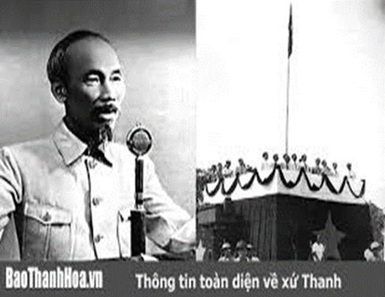
Ngày hai tháng chín năm một chín bốn lăm, Bác Hồ đọc bản tuyên ngôn khai sinh ra nước Việt Nam Dân chủ Cộng hòa.
Trên quảng trường Ba Đình lịch sử, Bác Hồ đọc bản tuyên ngôn khai sinh ra nước Việt Nam Dân chủ Cộng hòa.

Slide 10
Tiết: 4
THỰC HÀNH TIẾNG VIỆT
TRẠNG NGỮ
Giáo viên: ……………

Slide 11
HÌNH THÀNH KIẾN THỨC

Slide 12
I. Tìm hiểu lí thuyết

Slide 13



I. Tìm hiểu lí thuyết
Từ kiến thức đã học, ví dụ vừa phân tích, em hãy nhắc lại khái niệm trạng ngữ?

Slide 14
Dưới cái nắng chói chang của mùa hè, cây phượng vĩ càng thêm rực rỡ.
Nhân ngày quốc tế phụ nữ, cả lớp đã tặng cô một bó hoa.
Trên quảng trường Ba Đình lịch sử, Bác Hồ đọc bản tuyên ngôn khai sinh ra nước Việt Nam Dân chủ Cộng hòa.
Dưới tán cây bàng xum xuê, học sinh đang ngồi nghỉ giải lao.

Slide 15
Nhân ngày quốc tế phụ nữ, cả lớp
đã tặng cô một bó hoa.
Dưới cái nắng chói chang của mùa hè, cây phượng vĩ càng thêm rực rỡ.
-> Không nằm trong nòng cốt câu
-> Chỉ thời gian
-> Không nằm trong nòng cốt câu
-> Chỉ không gian

Slide 16
Dưới tán cây bàng xum xuê, học sinh đang ngồi nghỉ giải lao.
Trên quảng trường Ba Đình lịch sử, Bác Hồ đọc bản tuyên ngôn khai sinh ra nước Việt Nam Dân chủ Cộng hòa.
-> Không nằm trong nòng cốt câu
-> Chỉ không gian
-> Không nằm trong nòng cốt câu
-> Chỉ không gian

Slide 17
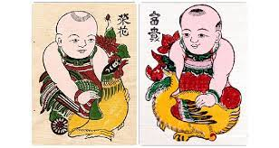

Với óc quan sát tinh tế và đôi bàn tay khéo léo, người họa sĩ dân gian đã sáng tạo nên những bức tranh làng Hồ nổi tiếng.
Để trở thành các cháu ngoan của Bác Hồ, chúng em quyết học tập và rèn luyện thật tốt.
-> Không nằm trong nòng cốt câu
-> Chỉ phương tiện
-> Không nằm trong nòng cốt câu
-> Chỉ mục đích

Slide 18
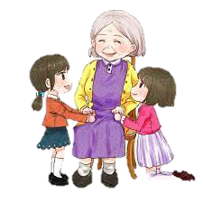
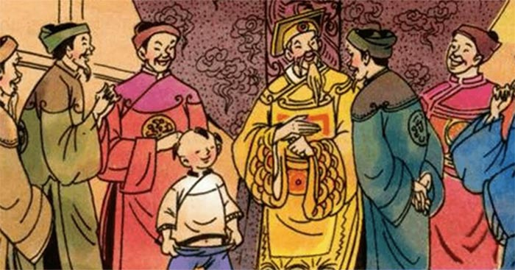
Vì vắng tiếng cười, vương quốc nọ buồn chán kinh khủng.
Với giọng nói từ tốn, bà kể em nghe về tuổi thơ của bà.
-> Không nằm trong nòng cốt câu
-> Chỉ nguyên nhân
-> Không nằm trong nòng cốt câu
-> Chỉ cách thức

Slide 19

1. Trạng ngữ
là thành phần phụ của câu
xác định thời gian, nơi chốn, nguyên nhân, mục đích của sự việc nêu trong câu.

Slide 20
2. Vị trí
Xác định vị trí của trạng ngữ trong câu.Dấu hiệu nhận biết là gì?

Slide 21

a. Nhân ngày quốc tế phụ nữ, cả lớp đã tặng cô một bó hoa.
b. Dưới cái nắng chói chang của mùa hè, cây phượng vĩ càng thêm rực rỡ
c. Dưới tán cây bàng xum xuê, học sinh đang ngồi nghỉ giải lao.
d. Trên quảng trường Ba Đình lịch sử, Bác Hồ đọc bản tuyên ngôn khai sinh ra nước Việt Nam Dân chủ Cộng hòa.
-> thường đứng ở đầu câu
-> được ngăn cách với thành phần chính bằng dấu phẩy

Slide 22
2. Vị trí
thường đứng ở đầu câu
được ngăn cách bằng dấu phẩy

Slide 23
Cô bé dậy thật sớm thổi giúp mẹ nồi cơm, vì muốn mẹ đỡ vất vả.
-> đứng ở cuối câu
Tôi thường dậy thật sớm vào buổi sáng để giúp mẹ đỡ đần công việc nhà.
-> đứng ở giữa câu

Slide 24
2. Vị trí
được ngăn cách bằng dấu phẩy
thường đứng ở đầu câu
Trong một số trường hợp trạng ngữ có thể đứng giữa hoặc cuối câu.

Slide 25
TN1
TN2
Chỉ ba tháng sau, nhờ siêng năng, cần cù, cậu vượt lên đầu lớp.
TN1
TN2
Ở dưới sân trường, dưới tán cây phượng, mấy bạn học sinh nữ đang chơi nhảy dây.
=> một câu có 1 hoặc nhiều trạng ngữ

Slide 26
3. Mở rộng
Đọc ví dụ trang 17 để thấy sự khác nhau giữa trạng ngữ là một từ và trạng ngữ là một cụm từ?

Slide 27
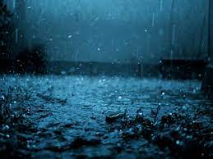
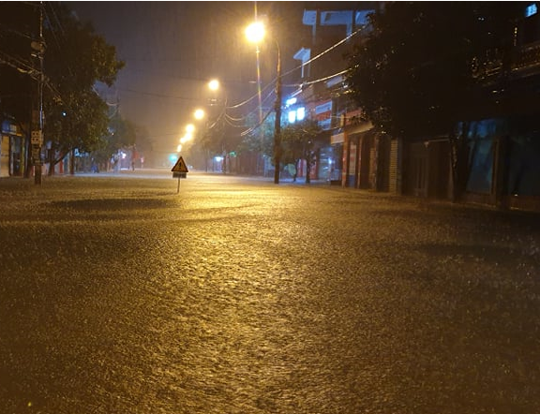
3. Mở rộng
Đêm
Đêm, trời mưa như trút nước.
-> trạng ngữ là 1 từ, mang tính khái quát.
Đêm hôm đó
Đêm hôm đó, trời mưa như trút nước.
-> trạng ngữ là 1 cụm từ, bổ sung thông tin về thời gian xảy ra sự việc trong câu.

Slide 28
3. Mở rộng
Trạng ngữ là cụm từ có thể giúp câu cung cấp được nhiều thông tin hơn cho người đọc, người nghe
Trạng ngữ có thể là một từ hoặc một cụm từ

Slide 29
3. Mở rộng
Hãy lấy ví dụ trạng ngữ là một từ, sau đó mở rộng thành một cụm từ. Nhận xét sự khác biệt

Slide 30

Lấy ví dụ
Trên cây, lũ chim đang chuyền cành rất vui nhộn.
-> Trên cây bàng ở góc sân, lũ chim đang chuyền cành rất vui nhộn

Slide 31
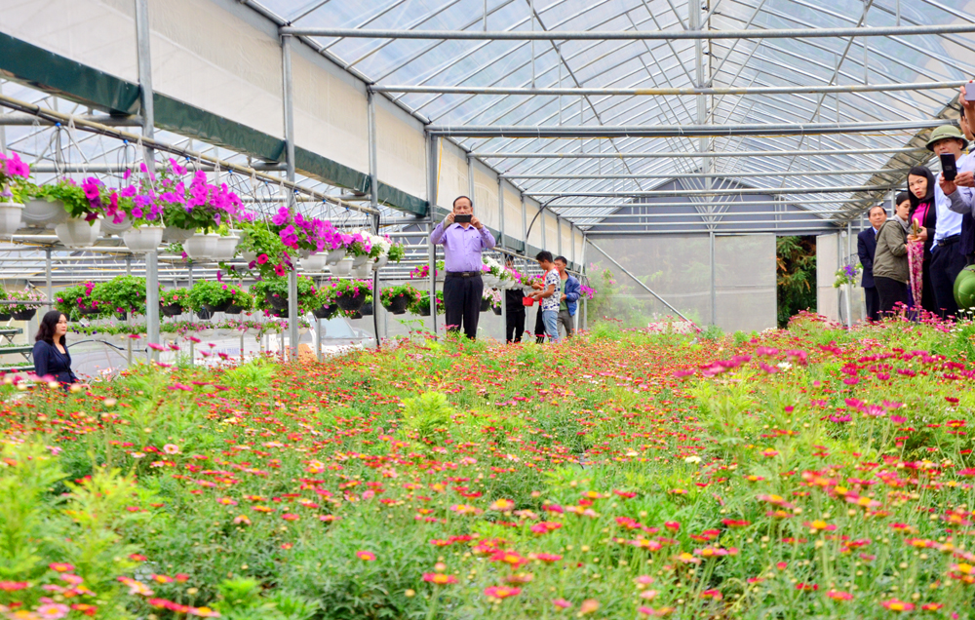
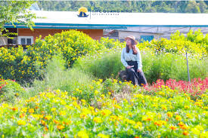
Lấy ví dụ
Trong vườn, muôn hoa đua nhau khoe sắc.
-> Trong vườn hoa nhà ngoại vào mùa xuân, muôn hoa đua nhau khoe sắc.

Slide 32
LUYỆN TẬP

Slide 33
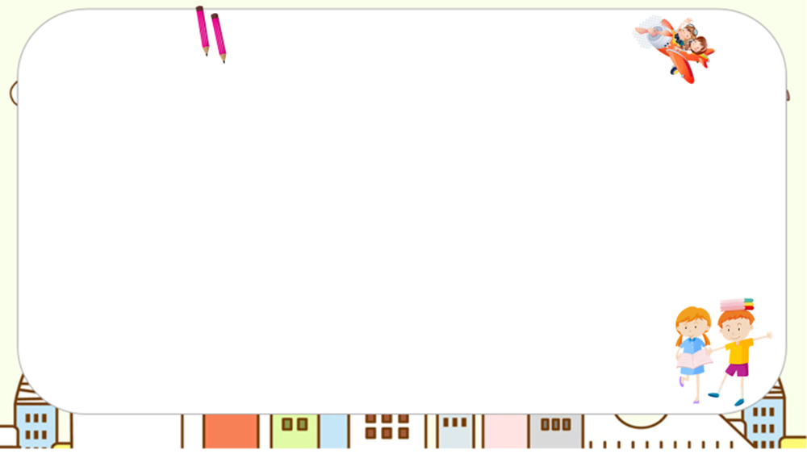


Bài 1
+ Nhóm 1: câu 1a
+Nhóm 2: câu 1b
+Nhóm 3: câu 2a
+Nhóm 4: câu 2b
+Nhóm 5: câu 2c

Slide 34

Bài 1
a. Khoảng hai giờ sáng, Mon tỉnh giấc.
TN
Rút gọn: Sáng, Mon tỉnh giấc.
TN
→ Trạng ngữ “sáng” chỉ cung cấp thông tin về thời gian chung chung mà không cho thấy được việc cậu bé Mon dậy từ rất sớm so với trạng ngữ “khoảng 2 giờ sáng”a. Khoảng hai giờ sáng, Mon tỉnh giấc.

Slide 35
Bài 1
TN
b. Suốt từ chiều hôm qua, nước bắt đầu dâng lên nhanh hơn.
TN
Rút gọn: Hôm qua, nước bắt đầu dâng lên nhanh hơn.
→ Trạng ngữ “hôm qua” chỉ cung cấp thông tin về thời gian như trạng ngữ “suốt từ chiều hôm qua” mà không cho thấy được quá trình xảy ra sự việc: bắt đầu vào buổi chiều ngày hôm qua và kéo dài.

Slide 36
Bài 2
So sánh các câu trong từng cặp câu dưới đây và nhận xét về tác dụng của việc mở rộng trạng ngữ của câu bằng cụm từ:

Slide 37
Bài 2
a.
- Trong gian phòng, những bức tranh của thí sinh treo kín bốn bức tường.
- Trong gian phòng lớn tràn ngập ánh sáng, những bức tranh của thí sinh treo kín bốn bức tường.
(Tạ Duy Anh, ”Bức tranh của em gái tôi”)
=> Trạng ngữ trong gian phòng lớn tràn ngập ánh sáng không chỉ cung cấp thông tin về địa điểm như trạng ngữ trong gian phòng mà còn cho thấy đặc điểm của căn phòng (lớn, tràn ngập ánh sáng)

Slide 38
Bài 2
b.
- Thế mà qua một đêm, trời bỗng đổi gió bấc, rồi cái lạnh ở đâu đến làm cho người ta tưởng đang ở giữa mùa đông rét mướt.
- Thế mà qua một đêm mưa rào, trời bỗng đổi gió bấc, rồi cái lạnh ở đâu đến làm cho người ta tưởng đang ở giữa mùa đông rét mướt.
(Thạch Lam, Gió lạnh đầu mùa)
=> Trạng ngữ qua một đêm mưa rào không chỉ cung cấp thông tin về thời gian như trạng ngữ qua một đêm mà còn cho thấy đặc điểm của đêm (mưa rào)

Slide 39
Bài 2
b.
- Trên nóc một lô cốt, người phụ nữ trẻ đang phơi thóc.
- Trên nóc một lô cốt cũ kề bên một xóm nhỏ, người phụ nữ trẻ đang phơi thóc.
(Trần Hoài Dương, Miền xanh thẳm)
=> Trạng ngữ trên nóc một lô cốt cũ kề bên một xóm nhỏ không chỉ cung cấp thông tin về địa điểm như trạng ngữ trên nóc một lô cốt mà còn cho thấy đặc điểm và vị trí của lô cốt (cũ, kế bên một xóm nhỏ)

Slide 40
Bài 3
Viết câu có trạng ngữ là 1 từ và mở rộng trạng ngữ bằng một cụm từ, nêu tác dụng

Slide 41

Bài 3
Ví dụ 1:
- Sáng, mẹ đi chợ sắm sửa đồ Tết.
- Từ sáng sớm tinh mơ, mẹ đi chợ sắm sửa đồ tết
→ Tác dụng: không chỉ cung cấp thời gian mà còn cho thấy sự việc sảy ra từ rất sớm

Slide 42
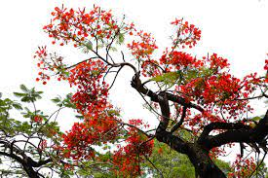

Bài 3
Ví dụ 2:
- Mùa hè, hoa phượng nở đỏ rực.
- Dưới cái nắng chói chang của mùa hè, hoa phượng nở đỏ rực.
→ Không chỉ cung cấp được thời gian mà còn cho thấy được đặc điểm thời tiết (cái nắng của ngày hè)

Slide 43



Bài 3
Ví dụ 3:
- Trong lồng, con chim họa mi hót ríu rít.
- Trong chiếc lồng màu xanh ngọc, con chim họa mi hót ríu rít.
→Không chỉ cho thấy không gian mà còn thấy được đặc điểm của chiếc lồng.

Slide 44
Bài 4
Tìm từ láy và nêu tác dụng của việc sử dụng từ láy trong các câu sau

Slide 45


Bài 4
a. Trong tiếng mưa hình như có tiếng nước sông dâng cao, xiên xiết chảy.
xiên xiết
- Từ láy: xiên xiết
- Tác dụng: nhấn mạnh tốc độ chảy giảm nhẹ của dòng sông

Slide 46

Bài 4
b. Tấm thân bé bỏng của con chim vụt bứt ra khỏi dòng nước và bay lên cao hơn lần cất cánh đầu tiên ở bãi cát.
bé bỏng
- Từ láy: bé bỏng
- Tác dụng: nhấn mạnh sự nhỏ bé, non nớt, yếu ớt của con chim đang vụt bay khỏi dòng nước.

Slide 47

Bài 4
mỏng manh
c. Những đôi cánh mỏng manh run rẩy và đầy tự tin của bầy chim đã hạ xuống bên một lùm dứa dại bờ sông.
run rẩy
- Từ láy: mỏng manh, run rẩy
- Tác dụng: mỏng manh nhấn mạnh, gợi tả trạng thái đôi cánh của bầy chim rất mỏng, nhỏ bé; run rẩy diễn tả sự rung động mạnh, liên tiếp và yếu ớt của đôi cánh

Slide 48
VẬN DỤNG

Slide 49
Viết một đoạn văn khoảng 5-7 câu kể lại kỉ niệm của em với một loài vật, trong đó có sử dụng ít nhất một từ láy và một trạng ngữ là cụm từ

Slide 50
Gợi ý 1:
Chú chó Rếch là người bạn đặc biệt nhất của tôi. Rếch có vóc dáng nhỏ nhắn, khoác trên mình bộ lông màu vàng đồng. Nhà tôi nằm ngay dưới chân con dốc, mỗi lần đi học về, tôi bóp phanh kêu kin kít. Dường như Rếch đã quá quen thuộc với âm thanh ấy, chỉ cần nghe tiếng là chạy ra cổng đón tôi, cái mặt nó mừng quýnh, cái đuôi quẫy rối rít. Được Rếch chào đón, mọi mệt nhọc trong tôi đều tan biến. Mùa hè năm sau, tôi sẽ đưa Rếch cùng về thăm quê ngoại với tư cách là một thành viên nhí của gia đình.

Slide 51
Gợi ý 2:
Míc - tên gọi thân thương mà tôi dành cho chú chó béc giê của gia đình. Míc vừa là người bạn, vừa là ân nhân của tôi. Vào một ngày hè cách đây 3 năm, tôi cùng Míc ra vườn trái cây sau nhà chơi. Bất chợt con rắn cặp nia bò ra trước mặt. Tôi sợ quá la toáng lên, Míc đang lùng sục gần đó thoăn thoắt lao lại. Chỉ sau vài tiếng sủa gâu gâu, nó đã mang chiến lệ phẩm lại khoe với tôi. Dù còn hoảng sợ nhưng tôi cũng không khỏi cảm kích vì Míc đã kịp thời cứu chủ nhân của nó.

Slide 52
HƯỚNG DẪN TỰ HỌC
Bài cũ: Hoàn thành bài tập. Sưu tầm các câu văn, đoạn văn có sử dụng trạng ngữ.
Bài mới: Đi lấy mật
Đọc bài 5 lần.
Hoàn thành phiếu HT.

Slide 53
CHÂN THÀNH CẢM ƠN MỌI NGƯỜI ĐÃ CHÚ Ý LẮNG NGHE!
Giáo viên: ……………

